Slide 1
傅里叶分析介绍
许志钦
2023年11月20日星期一

Slide 2
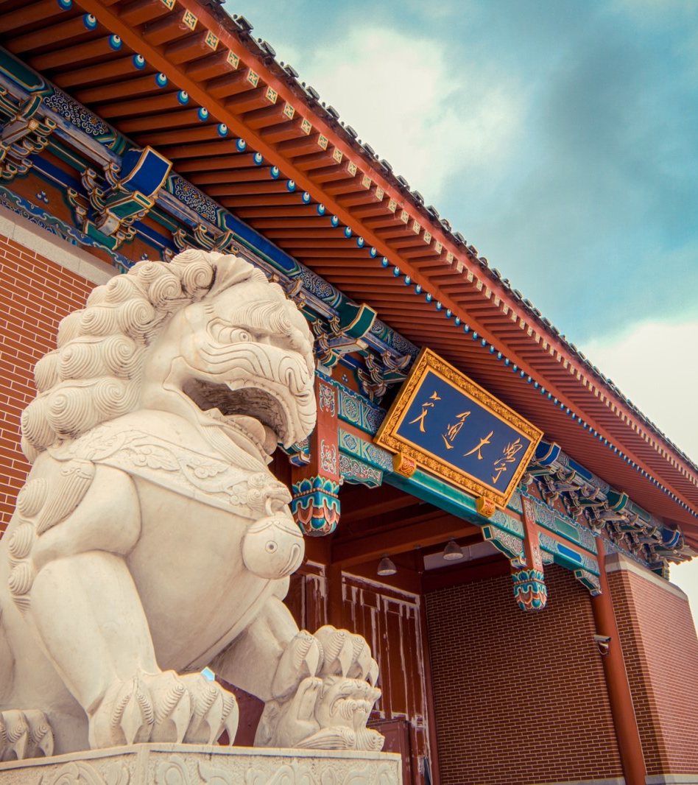
1
傅里叶变换背景介绍
2
四类傅里叶变换
3
频率混叠效应
4
傅里叶系数的衰减特性
5
傅里叶变换的重要细节

Slide 3
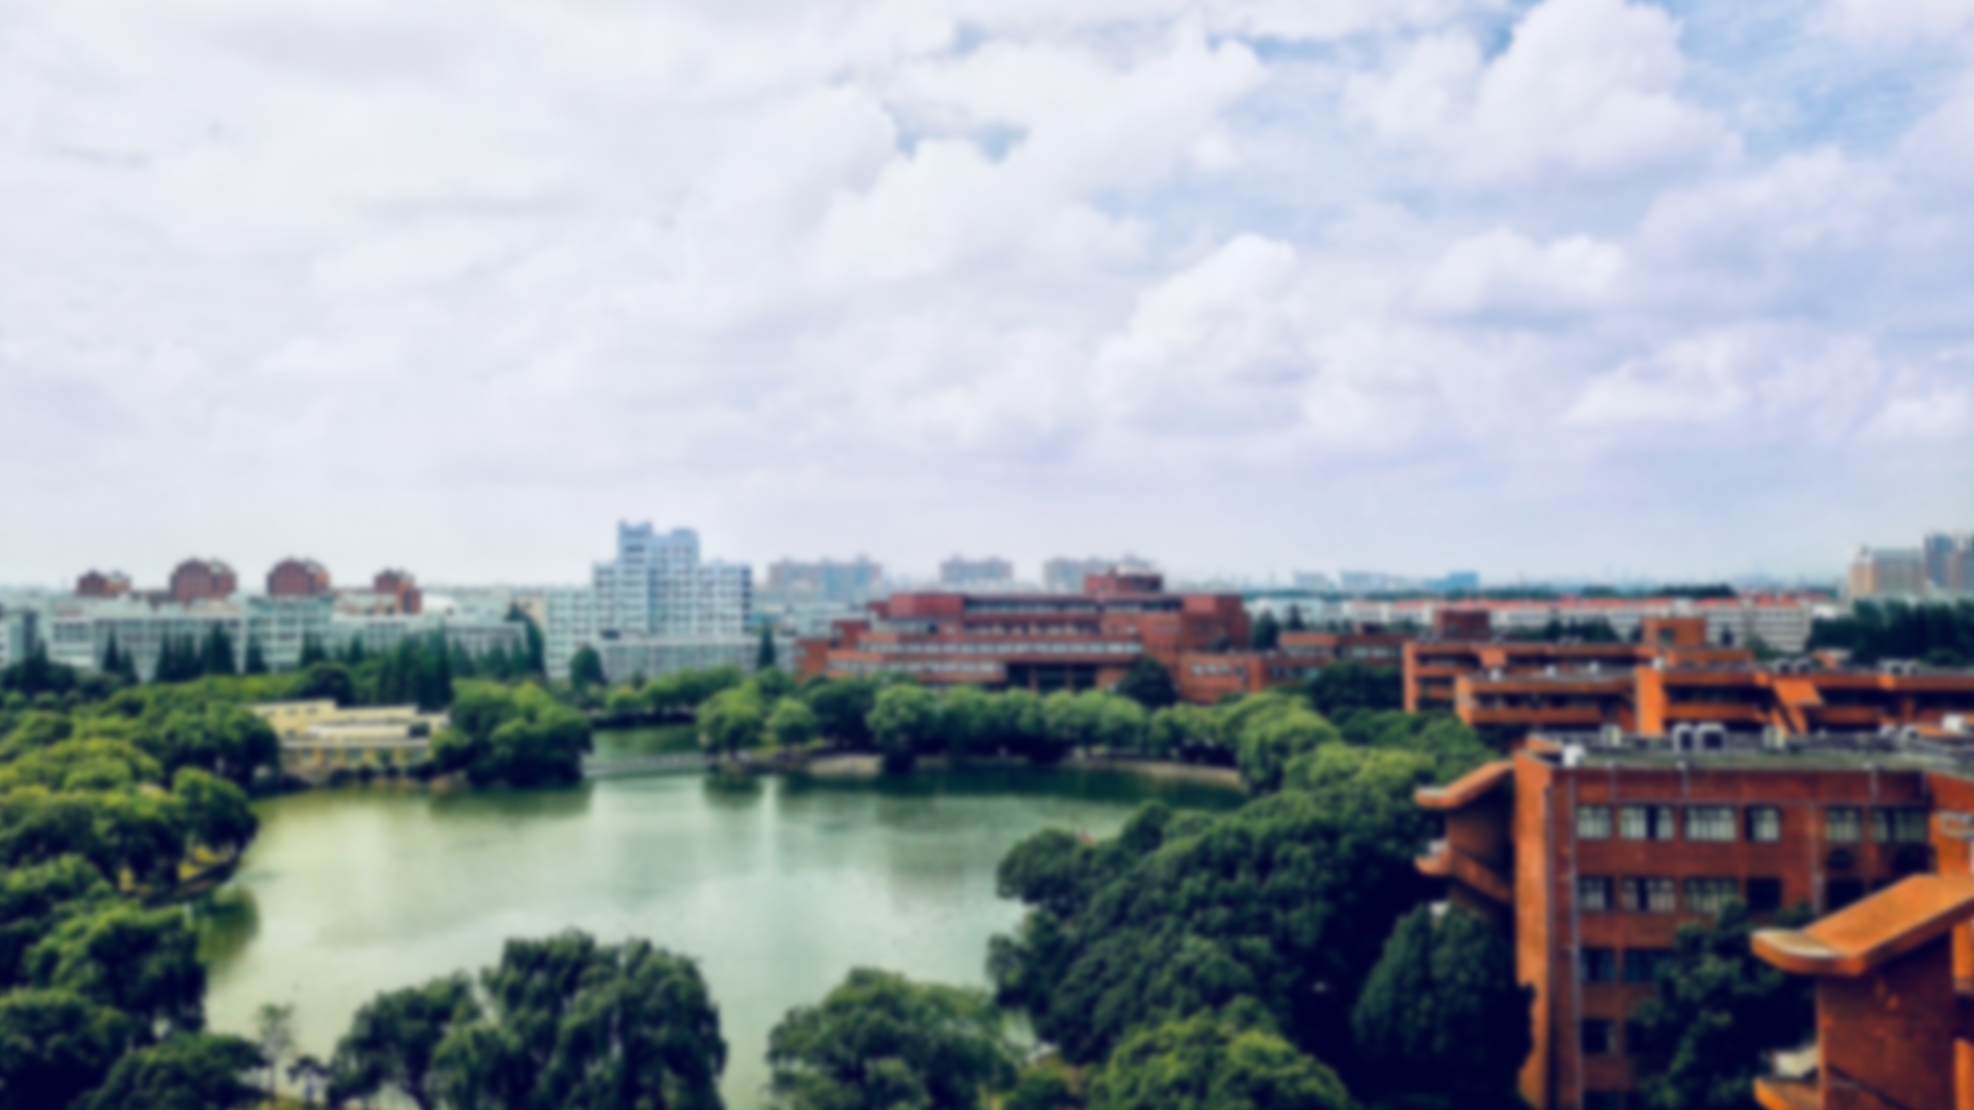

01
傅里叶变换
背景介绍

Slide 4
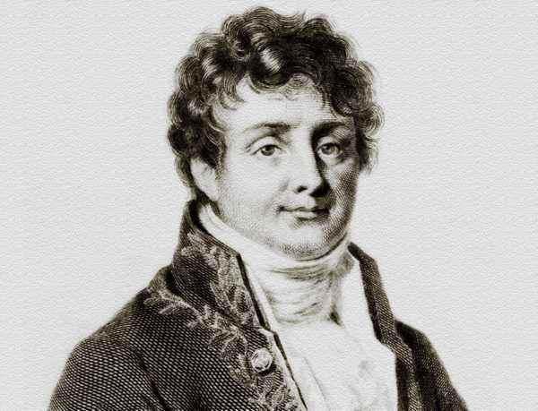
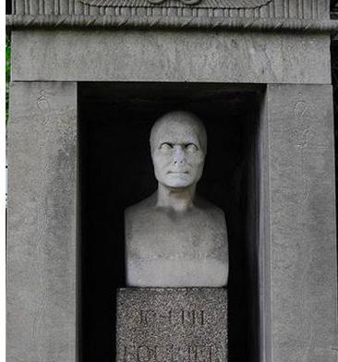

关于傅里叶
傅里叶是一位数学家，但是他特别痴迷于热学，就是研究物质处于热状态时的有关性质和规律的物理学分支，1811年，傅立叶向科学院自己的文章《热的传播》，在论文中推导出著名的热传导方程 ，并提出了傅立叶变换的基本思想。
虽然说他是一位科学家和数学家，然而傅里叶对于热学太过于痴迷了，封建迷信害死人啊，他认为热能包治百病，于是在一个夏天，他关上了家中的门窗，穿上厚厚的衣服，坐在火炉边，于是他被活活热死了。
https://baijiahao.baidu.com/s?id=1636833728798493906&wfr=spider&for=pc

Slide 5
关于傅里叶
傅里叶的一生很传奇，幼年时父母相继离世，二十多岁毕业后当了数学老师，后又被聘任为巴黎综合理工学院的教授。但他并不是一个安分的人，20岁的血气方刚恰逢当时的法国大革命，他的一些政治行动曾两次险些将其送上断头台，但他也因此获得了拿破仑的器重。
三十岁时傅里叶跟随拿破仑东征，被任命为下埃及总督，并负责为法军的远征部队提供军火。在此期间，这个教过书、造过反、还给拿破仑背过枪的人竟然还向开罗埃及学院递交了几篇有关数学的论文。内容主要是关于他在三角级数方面的贡献。

Slide 6
关于傅里叶
拿破仑远征军失败后，他回国并于1801年被任命为伊泽尔省格伦诺布尔地方长官。到了1807年，傅里叶在研究中发现了一系列成谐波关系的正弦曲线可以用来表示物体内的温度分布。他还声称，“任何”周期信号都可以用一系列成谐波关系的正弦曲线来表示。
他随后向巴黎科学院呈交了这篇名为《热的传播》的论文，主审这篇文章的四个人中。拉克尔华(F. Lacroix) 、蒙日(G. Monge)和拉普拉斯(P. S. de Laplace)都赞成发表这篇论文，但是拉格朗日(J. L. Lagrange)坚持拒绝傅里叶提出的这一套三角级数理论，因为在他看来，三角级数的适用范围极其有限，不可能把具有例如导数不连续的信号表现出来。当然，拉格朗日也并没有说错，因为在用三角级数近似导数不连续信号时，在不可导点附近会出现“吉布斯现象”。
由于拉格朗日的强烈反对，导致傅里叶的这篇论文从未发表。在几次尝试让法国学院接受和出版他的论文后，傅里叶着手撰写他作品的另一个版本。1822年，傅里叶将这套理论写在了他的著作:《热的解析理论》之中。这距离他首次提出该理论已经过去了整整15年。

Slide 7
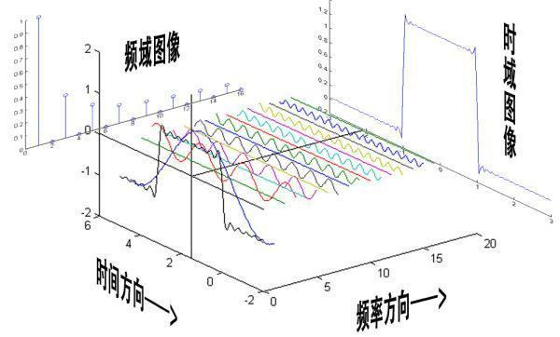
傅里叶系数
https://baijiahao.baidu.com/s?id=1636833728798493906&wfr=spider&for=pc

Slide 8
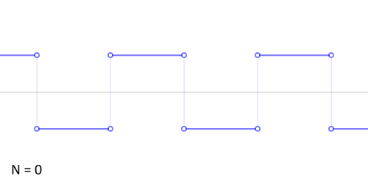
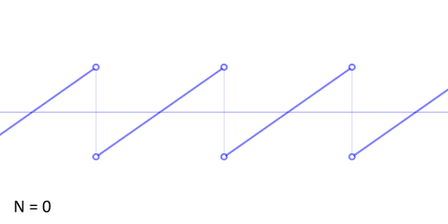
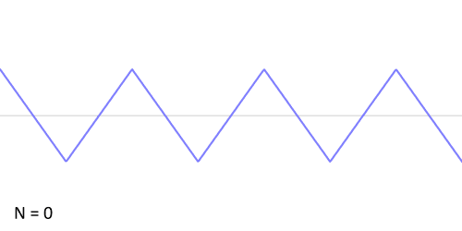
傅里叶系数
https://baijiahao.baidu.com/s?id=1636833728798493906&wfr=spider&for=pc

Slide 9
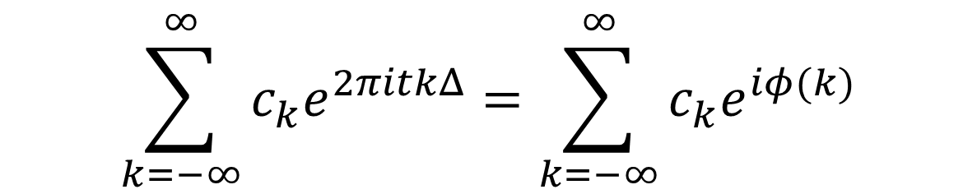
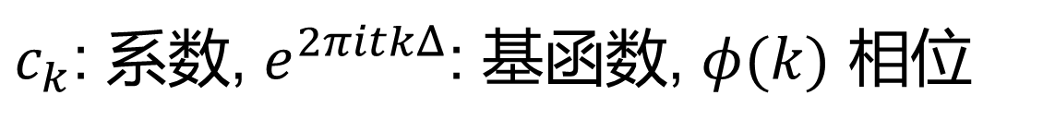
从基函数的角度进行解释
$$\sum_{k=−∞}^{∞}{{c_{k}e}^{2πitkΔ}}=\sum_{k=−∞}^{∞}{{c_{k}e}^{iφ(k)}}$$
$c_{k}$: 系数, $e^{2πitkΔ}$: 基函数, $φ(k)$ 相位
系数可以看作是由投影获得

Slide 10
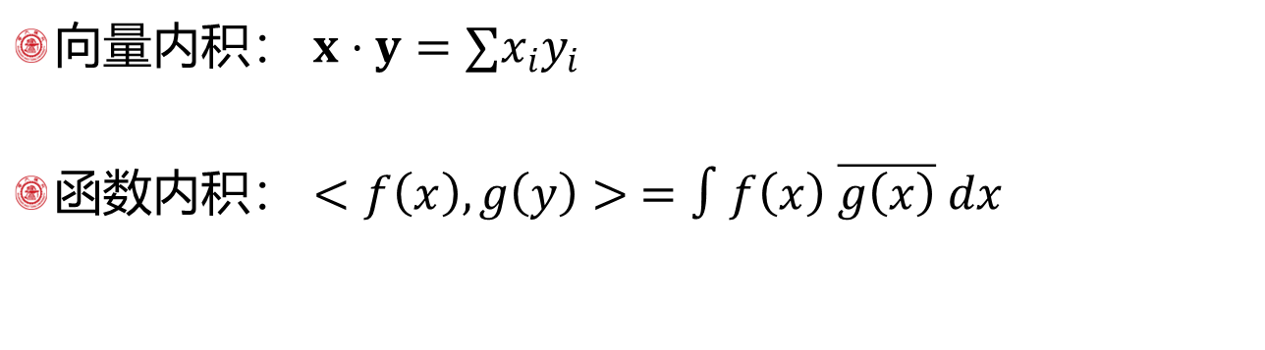
内积
向量内积： $x⋅y=∑x_{i}y_{i}$
函数内积： $<f\left(x\right),g\left(y\right)> =∫f\left(x\right) \overline{g\left(x\right)} dx$

Slide 11
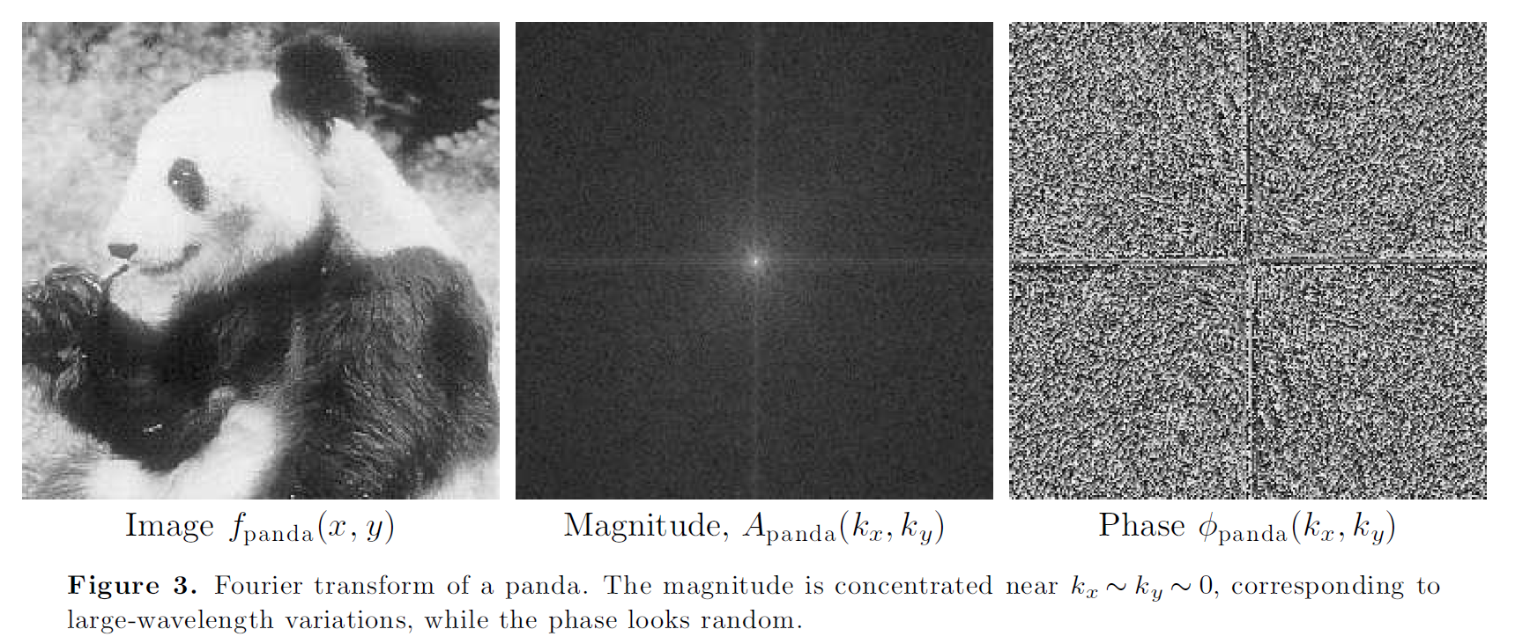
2维傅里叶变换举例
From the lecture of Matthew Schwartz

Slide 12
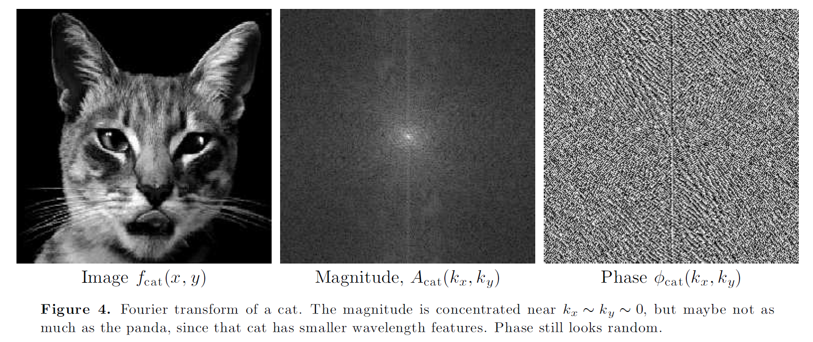
2维傅里叶变换举例
From the lecture of Matthew Schwartz

Slide 13
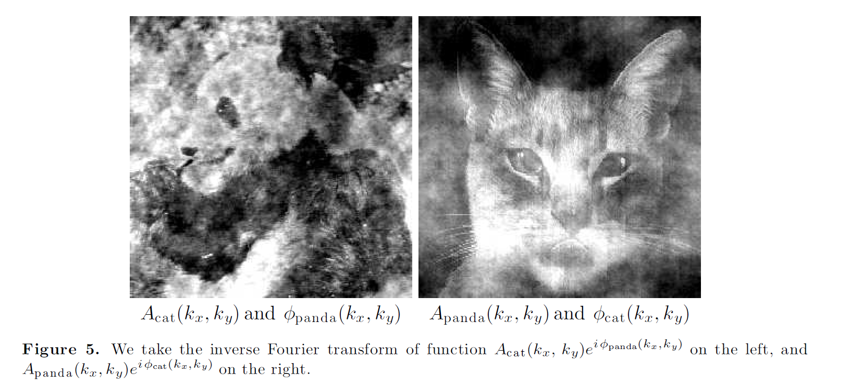
2维傅里叶变换举例
From the lecture of Matthew Schwartz

Slide 14
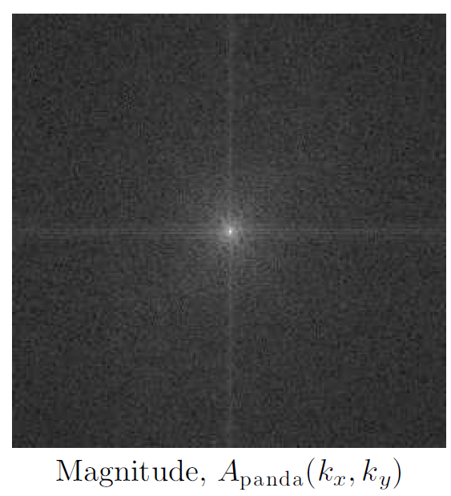
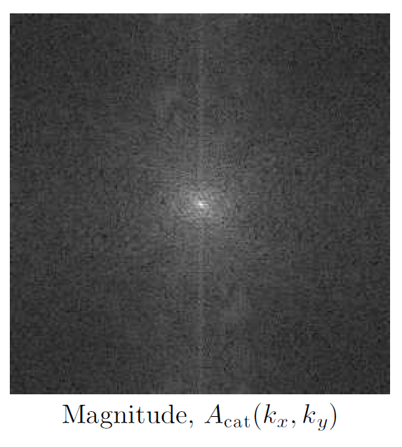
稀疏性
From the lecture of Matthew Schwartz

Slide 15
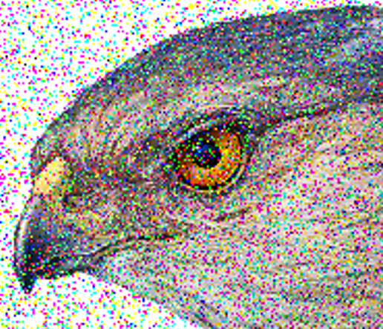

滤波
https://www.bogotobogo.com/Matlab/images/ImageProcessing_6_Low_Pass_Filter/noise_in_rgb_image.png

Slide 16
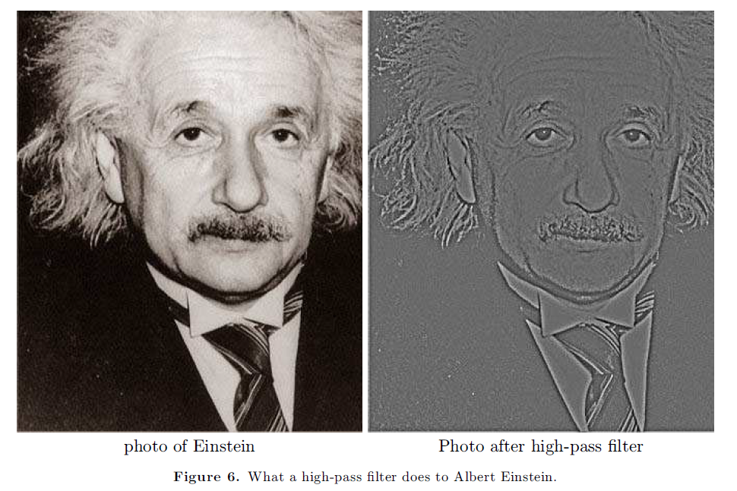
高通滤波
From the lecture of Matthew Schwartz

Slide 17
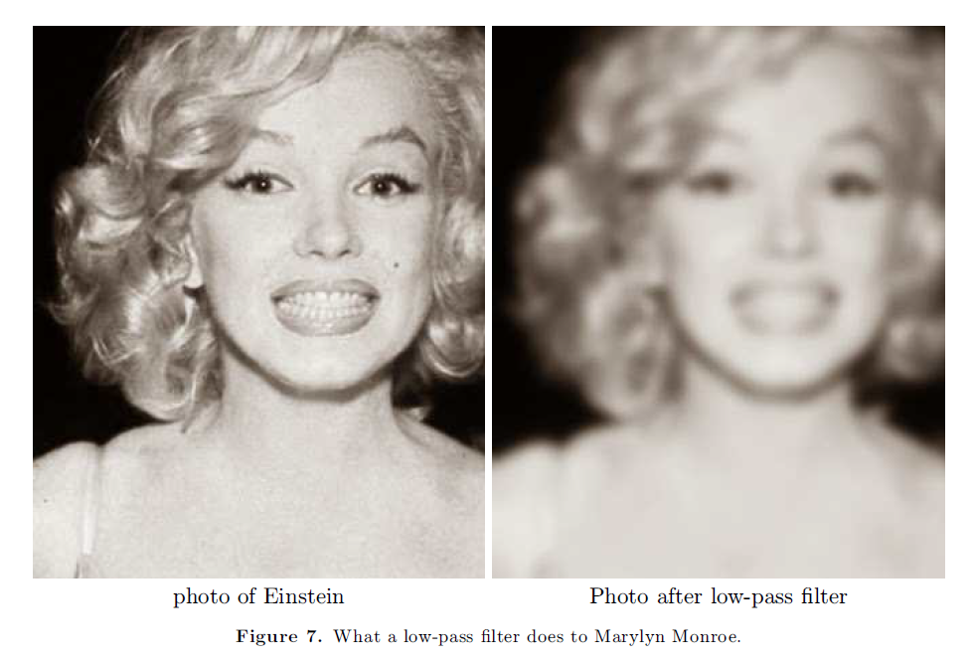
低通滤波
From the lecture of Matthew Schwartz

Slide 18
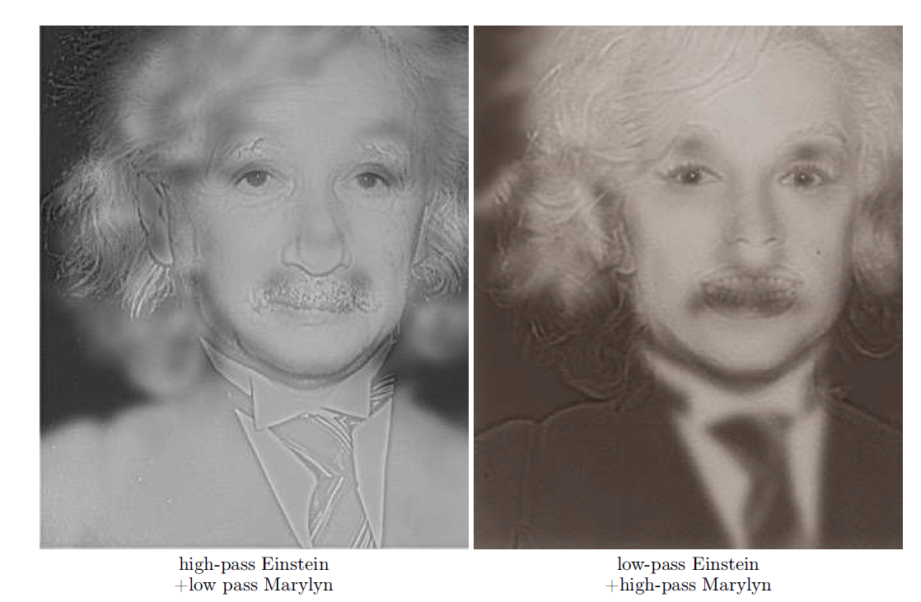
低通滤波
From the lecture of Matthew Schwartz

Slide 19
02
四类傅里叶变换

Slide 20
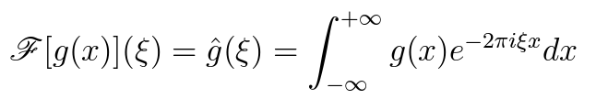
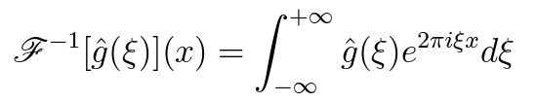
连续傅里叶变换 （CFT）
适用情形：在时域空间上信号的采样可以做到精度无穷且无界，也就是说我们可以得到待变换函数g任意一点的值。
傅里叶变换：
傅里叶逆变换：

Slide 21
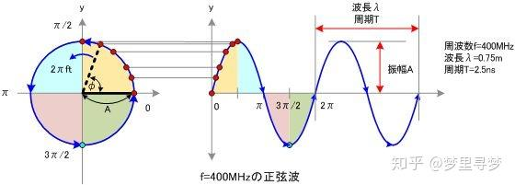
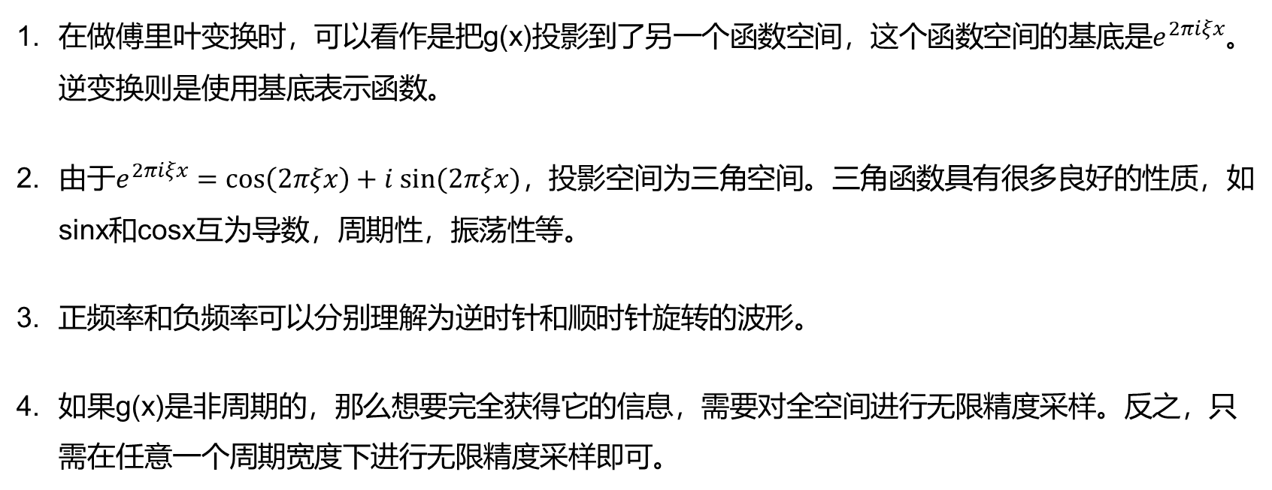
对于CFT的理解
在做傅里叶变换时，可以看作是把g(x)投影到了另一个函数空间，这个函数空间的基底是$e^{2πiξx}$。逆变换则是使用基底表示函数。
由于$e^{2πiξx}=\cos\left(2πξx\right)+i sin⁡(2πξx)，$投影空间为三角空间。三角函数具有很多良好的性质，如sinx和cosx互为导数，周期性，振荡性等。
正频率和负频率可以分别理解为逆时针和顺时针旋转的波形。
如果g(x)是非周期的，那么想要完全获得它的信息，需要对全空间进行无限精度采样。反之，只需在任意一个周期宽度下进行无限精度采样即可。

Slide 22
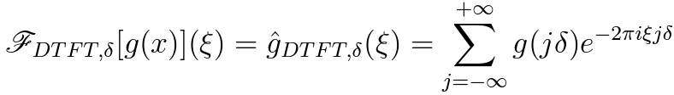
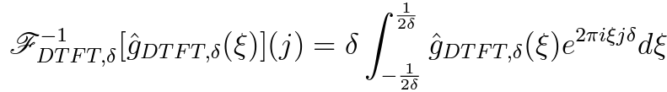
离散时间傅里叶变换（DTFT）
适用情形：时域空间上的信号采样是离散的，但是采样是无界的。
傅里叶变换：
傅里叶逆变换：

Slide 23
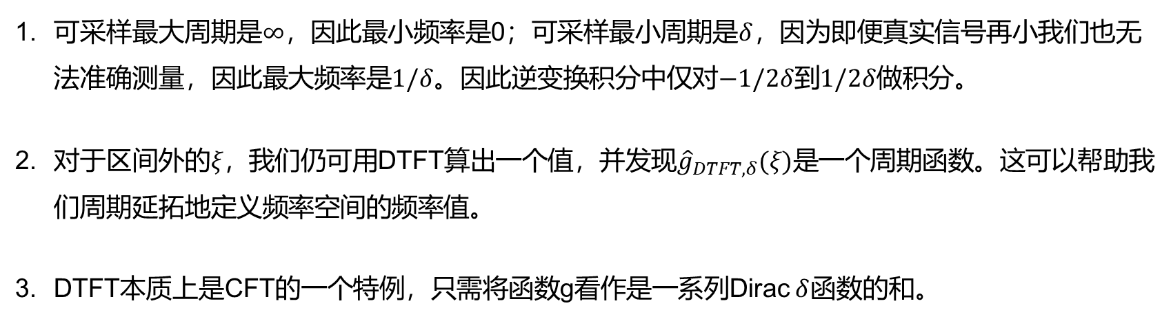
对DTFT的理解
可采样最大周期是$∞，$因此最小频率是0；可采样最小周期是$δ$，因为即便真实信号再小我们也无法准确测量，因此最大频率是$1/δ$。因此逆变换积分中仅对$−1/2δ$到$1/2δ$做积分。
对于区间外的$ξ，$我们仍可用DTFT算出一个值，并发现${\hat{g}}_{DTFT,δ}(ξ)$是一个周期函数。这可以帮助我们周期延拓地定义频率空间的频率值。
DTFT本质上是CFT的一个特例，只需将函数g看作是一系列Dirac $δ$函数的和。

Slide 24
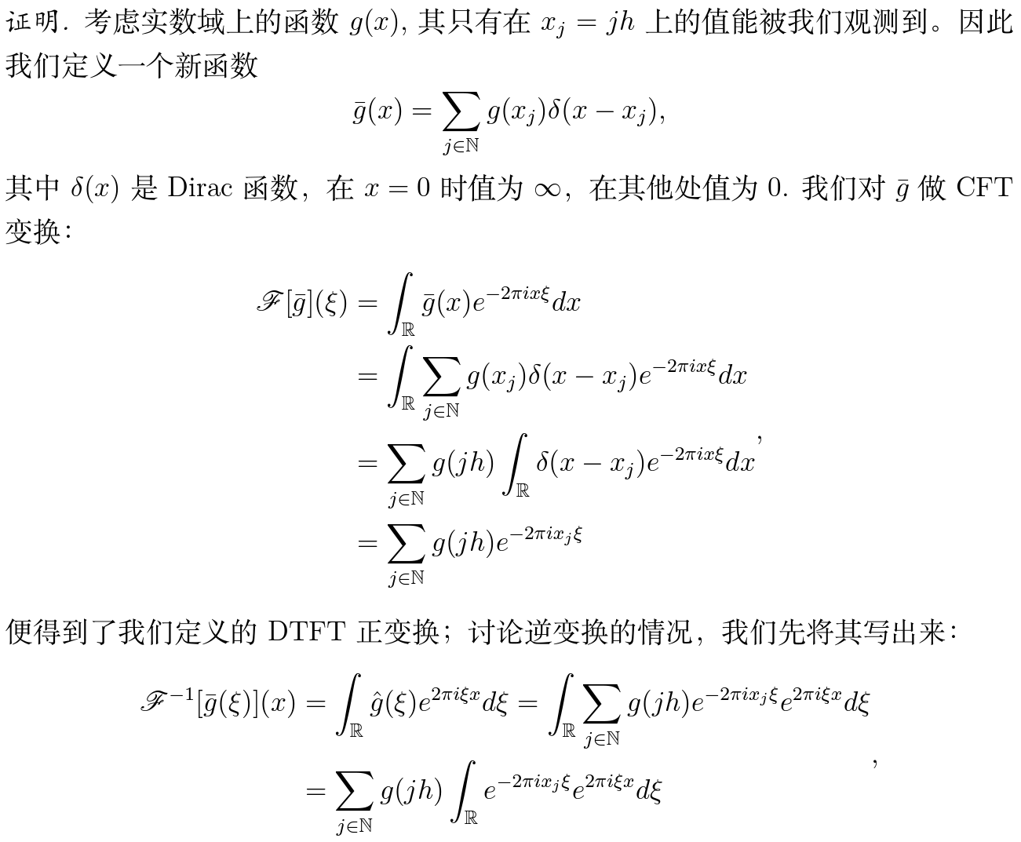
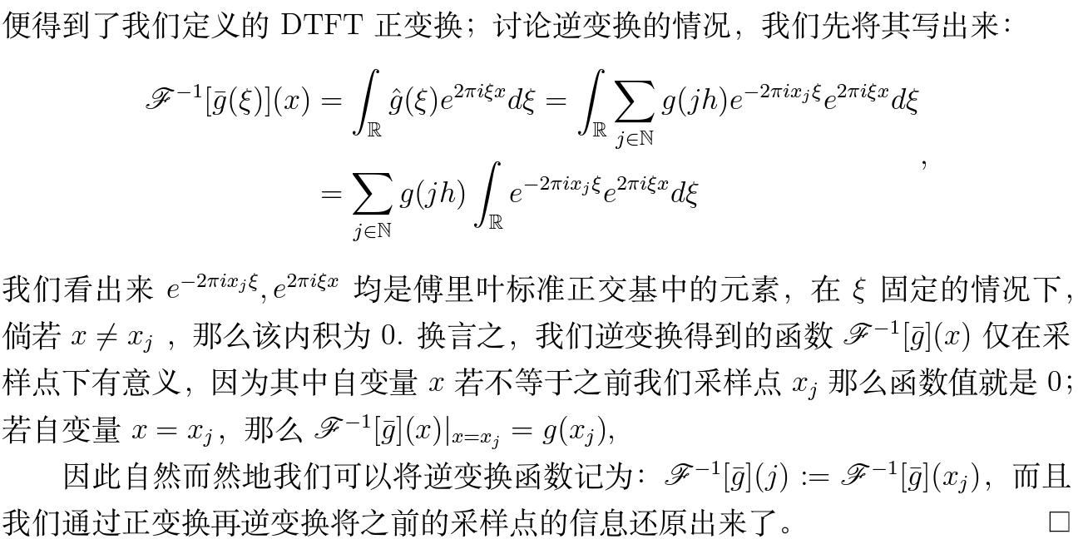
CFT推导DTFT的证明

Slide 25
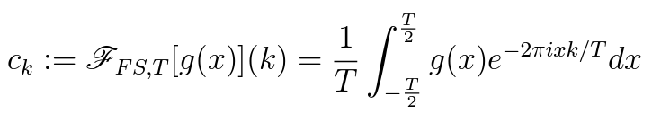
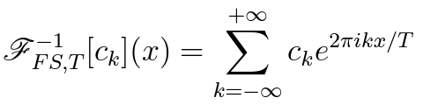
傅里叶级数 （Fourier Series, FS）
适用情形：时域空间采样是无穷精度但是有限宽的。假设采样范围为$x∈[−\frac{T}{2},\frac{T}{2}]。$
因为采样区域有限宽，因此我们着重考虑的是可以通过采样确定周期的函数，即它们的周期为T/k，因此频率是离散的、无界的，且为k/T。设第k个频率值为$c_{k}$（傅里叶系数）。
傅里叶变换：
傅里叶逆变换：

Slide 26
对FS的理解
FS可以看作是把信号g(x)周期延拓后做CFT。当g(x)本身不是周期函数时，这种延拓会造成采样信号在某些点是间断的，并且会在间断点上产生一些假信号。
假信号通常是衰减的，因此我们做完傅里叶变换后更关注峰值而不是衰减值。

Slide 27
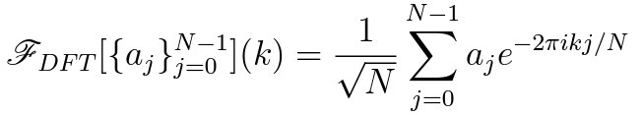
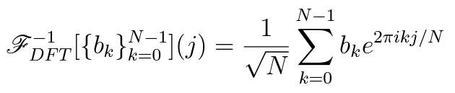
离散傅里叶变换（DFT）
适用情形：时域空间采样是有限精度且有限宽的。设这些采样信号为${\left\{a_{j}\right\}}_{j=0}^{N−1}$。
傅里叶变换：
傅里叶逆变换：

Slide 28
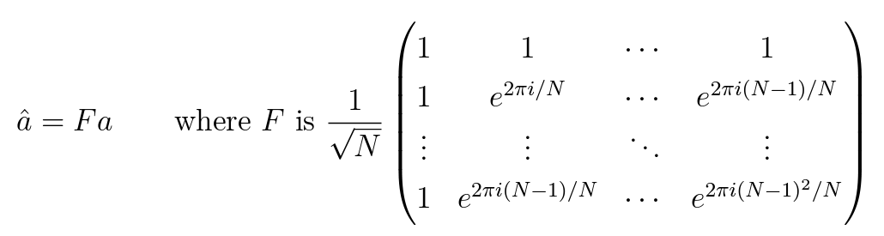
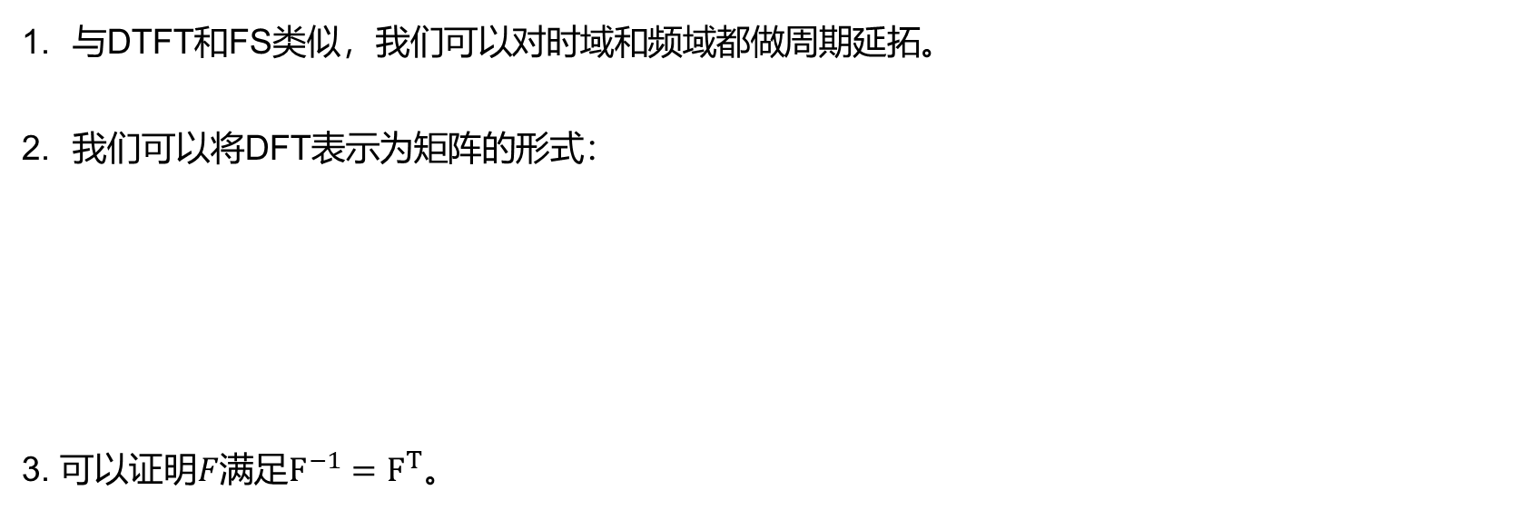
对DFT的理解
与DTFT和FS类似，我们可以对时域和频域都做周期延拓。
我们可以将DFT表示为矩阵的形式：
3. 可以证明$F$满足$F^{−1}=F^{T}。$

Slide 29
03
频率混叠效应

Slide 30
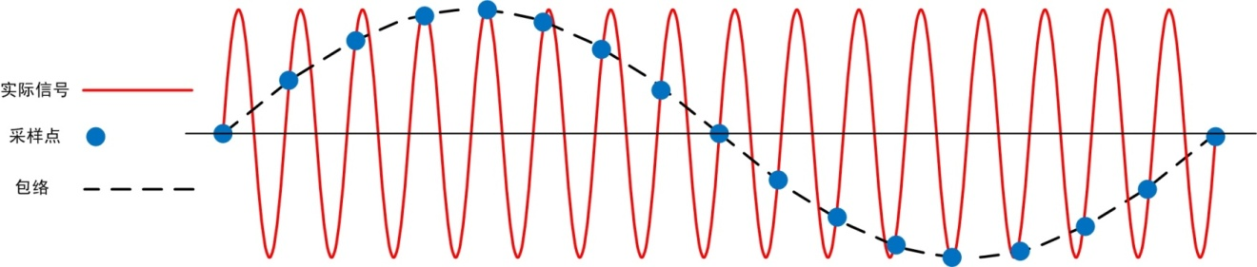
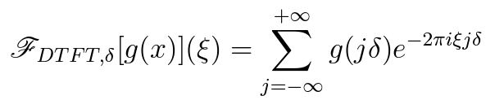
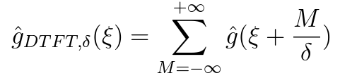
从CFT到DTFT产生的频率混叠效应（aliasing）
问题描述：DTFT正变换+逆变换之后，和真实信号到底相差多少？
傅里叶变换：
DTFT正变换：
混叠效应：

Slide 31
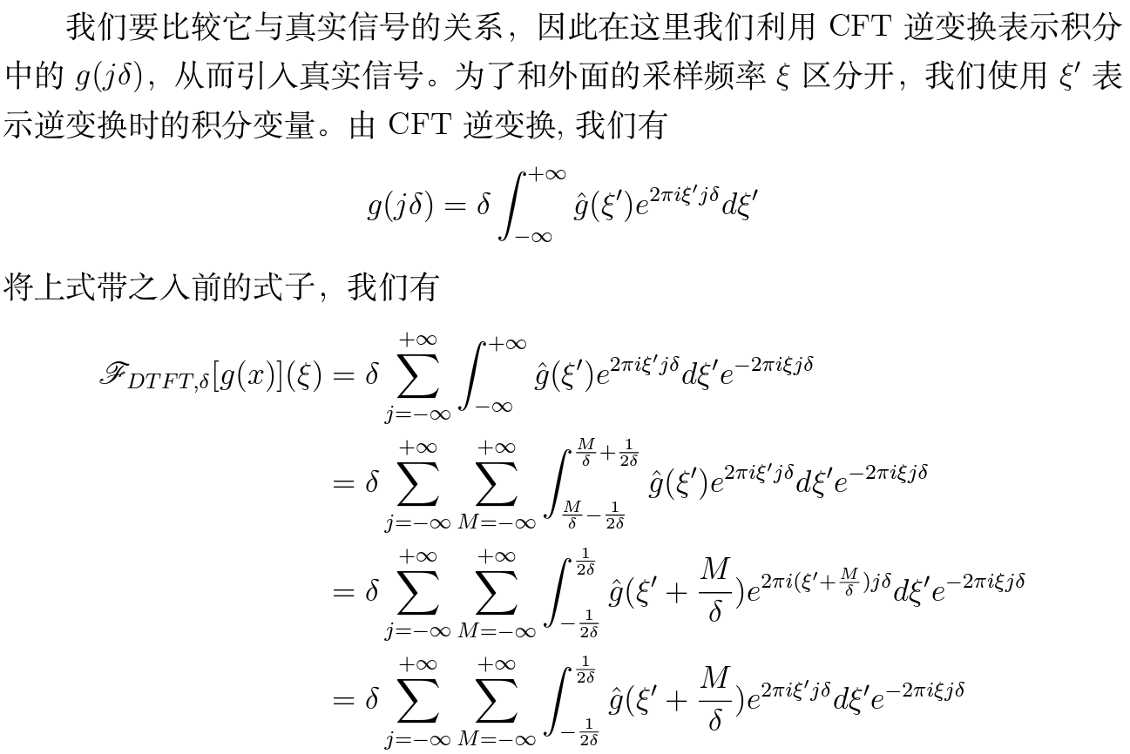
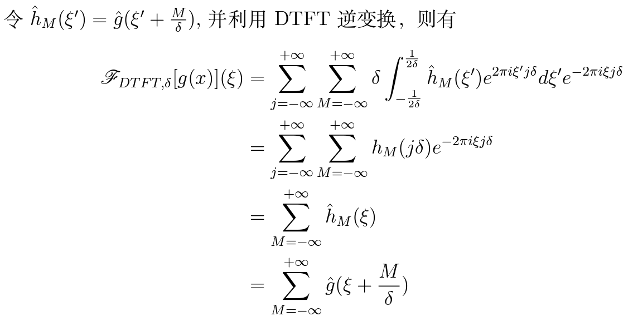
混叠效应的推导

Slide 32
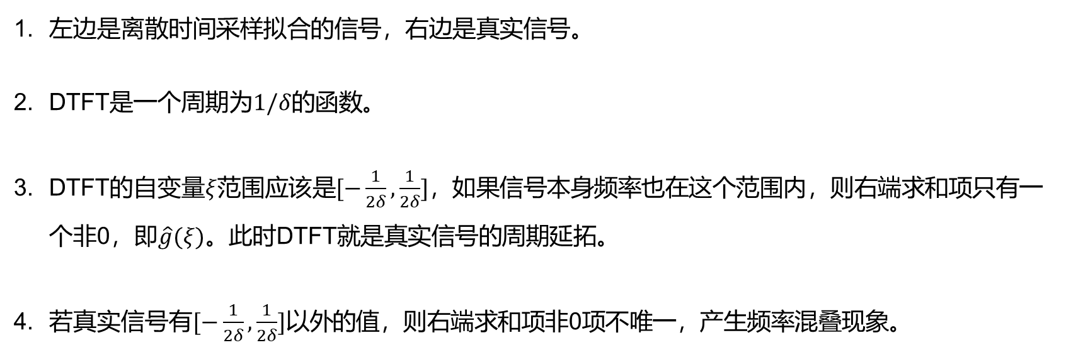
对混叠效应的理解
左边是离散时间采样拟合的信号，右边是真实信号。
DTFT是一个周期为$1/δ$的函数。
DTFT的自变量$ξ$范围应该是$[−\frac{1}{2δ},\frac{1}{2δ}]，$如果信号本身频率也在这个范围内，则右端求和项只有一个非0，即$\hat{g}(ξ)。$此时DTFT就是真实信号的周期延拓。
若真实信号有$[−\frac{1}{2δ},\frac{1}{2δ}]以外$的值，则右端求和项非0项不唯一，产生频率混叠现象。

Slide 33
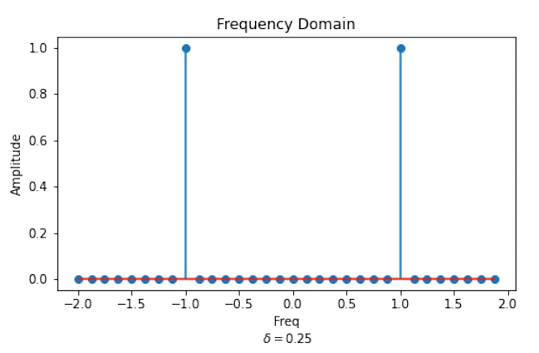
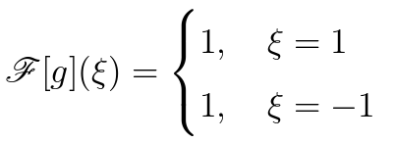
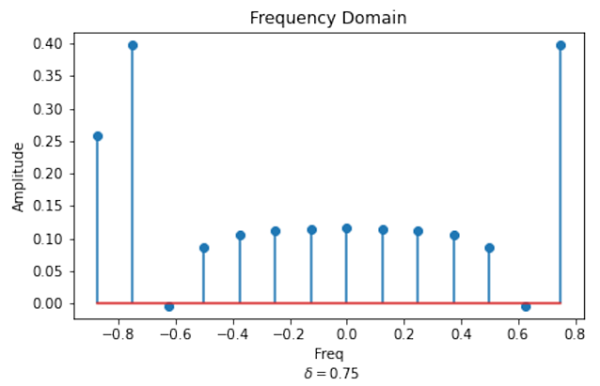
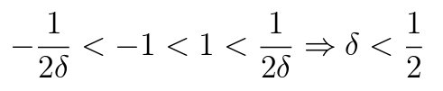
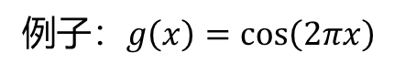
对混叠效应的理解
例子：$g\left(x\right)=\cos\left(2πx\right)$
如果不想看到频率混叠，需要真实频率在$[−\frac{1}{2δ},\frac{1}{2δ}]$内：
香农采样定理：为了不失真地恢复模拟信号，我们采样频率应该大于等于模拟信号最高频率的2倍。

Slide 34
04
傅里叶系数的
衰减特性

Slide 35
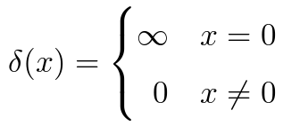
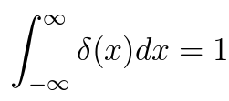
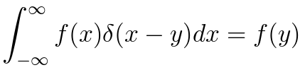
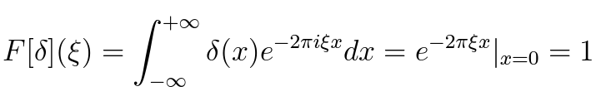
$δ$函数
定义：
性质：
傅里叶变换：
结论：$δ$函数傅里叶变换的系数是不随频率衰减的

Slide 36



Heaviside函数
推导：
定义：
傅里叶变换：
结论：Heaviside函数傅里叶变换的系数按照$1/\left|ξ\right|$衰减。

Slide 37



ReLU函数
推导：
定义：
傅里叶变换：
结论：ReLU函数傅里叶变换的系数按照$1/{\left|ξ\right|}^{2}$衰减。

Slide 38

结论
我们定义$δ(x)$是-2阶连续，H(x)是-1阶连续，ReLU(x)是0阶连续。
每积分一次，就提升一阶连续性。
若函数是k阶连续，则傅里叶变换系数按照$\frac{1}{{\left|ξ\right|}^{k+2}}$衰减。
若函数无穷光滑，则傅里叶变换系数衰减速度不慢于指数衰减。

Slide 39
05
傅里叶变换的重要细节

Slide 40


采样的影响
考虑 sin(x) + sin(3x)，当采样区域不同时，傅里叶变换后的频谱有明显的差异。
X
=
1
0
有限区间采样等价于原函数乘以一个该区间的示性函数。
卷积定理：一个空间的乘积等价于另一个空间的卷积。

Slide 41
为什么频谱的峰值比较重要
考虑 sin(x) + sin(3x)，当采样区域不同时，傅里叶变换后的频谱有明显的差异。
在整个范围内进行采样并进行DFT
取其局部进行采样并进行DFT

Slide 42



实数函数傅里叶变换的对称性
实部关于$ξ=0$对称，虚部关于原点对称：

Slide 43
Thank You

Slide 44

版式类型
封面版式：6个
目录版式：4个
过渡页版式：3个
内页版式：3个
封底版式：3个
空白页：1个

Slide 45


字体与配色
标题：
华为鸿蒙字体（简体中文）-黑
HarmonyOS Sans SC Black
正文：
华为鸿蒙字体（简体中文）-轻
HarmonyOS Sans SC Light
说明：华为鸿蒙字体免费向社会开放使用，是鸿蒙操作系统的默认字体

